Slide 1



РЕАЛИЗАЦИЯ ТЕХНОЛОГИИ
«РЕФЛЕКСИВНЫЙ КРУГ» ДЛЯ УСПЕШНОЙ СОЦИАЛИЗАЦИИ ДЕТЕЙ ДОШКОЛЬНОГО ВОЗРАСТА
муниципальное бюджетное дошкольное образовательное учреждение «Центр развития ребенка – детский сад № 140» «УСПЕХ»
городского округа Самара
Воспитатель Азарова Л.Ю.

Slide 2


Задачи педагогической технологии «Ежедневный рефлексивный круг»
сплочение детского коллектива
формирование умения слушать и понимать друг друга
обсуждение планов на день, неделю, месяц
развитие умения выражать свои чувства и переживания публично
привлечение родителей к жизни детей в ДОО.
формирование общей позиции относительно различных аспектов жизни в группе

Slide 3

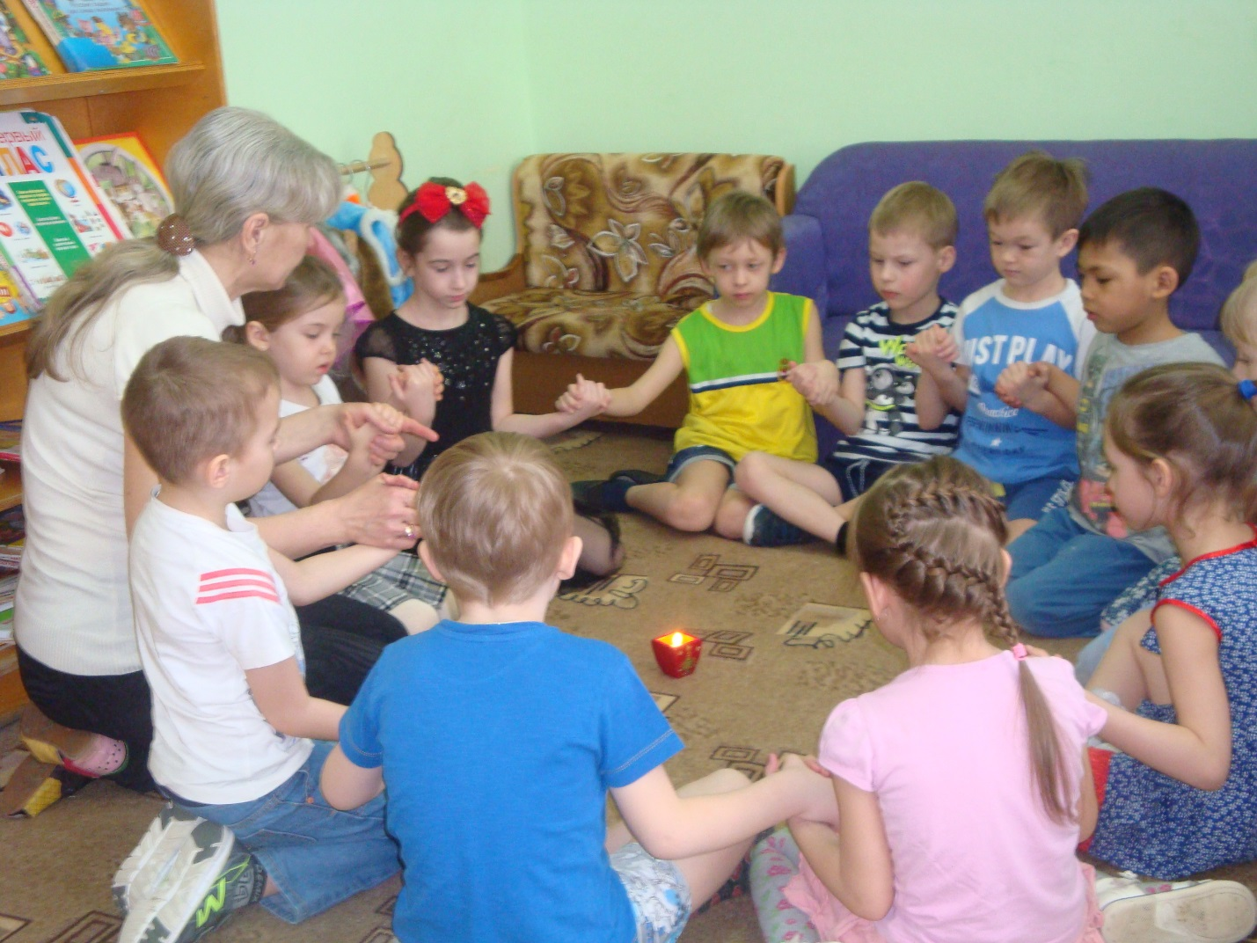




ЕЖЕДНЕВНЫЙ РЕФЛЕКСИВНЫЙ КРУГ

Slide 4
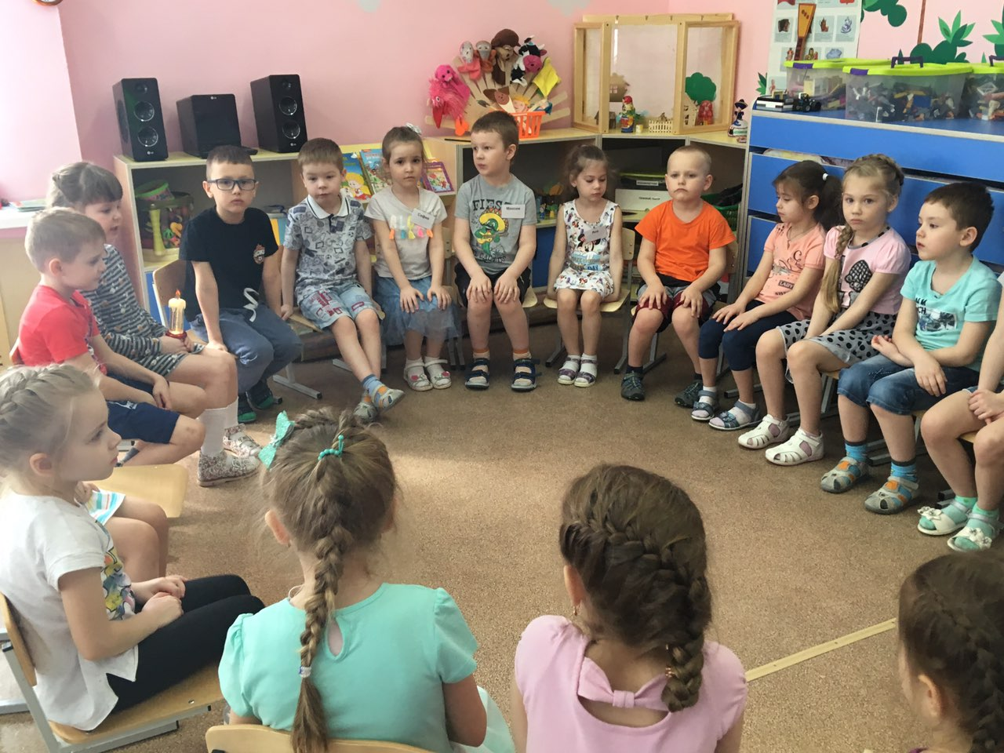
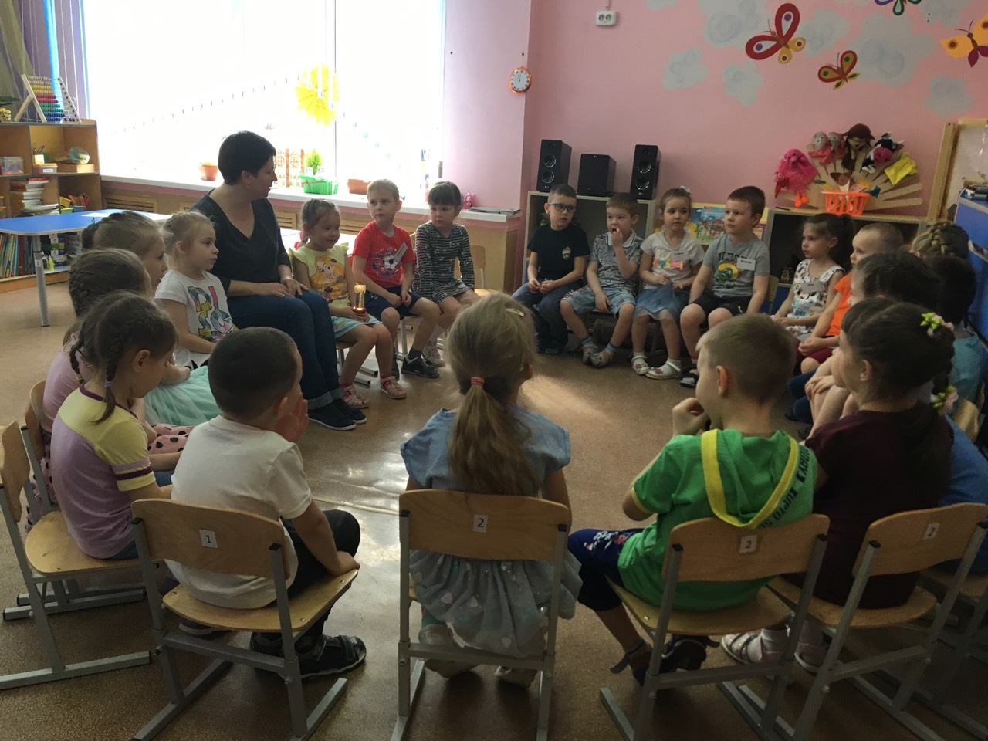
ЕЖЕДНЕВНЫЙ РЕФЛЕКСИВНЫЙ КРУГ

Slide 5
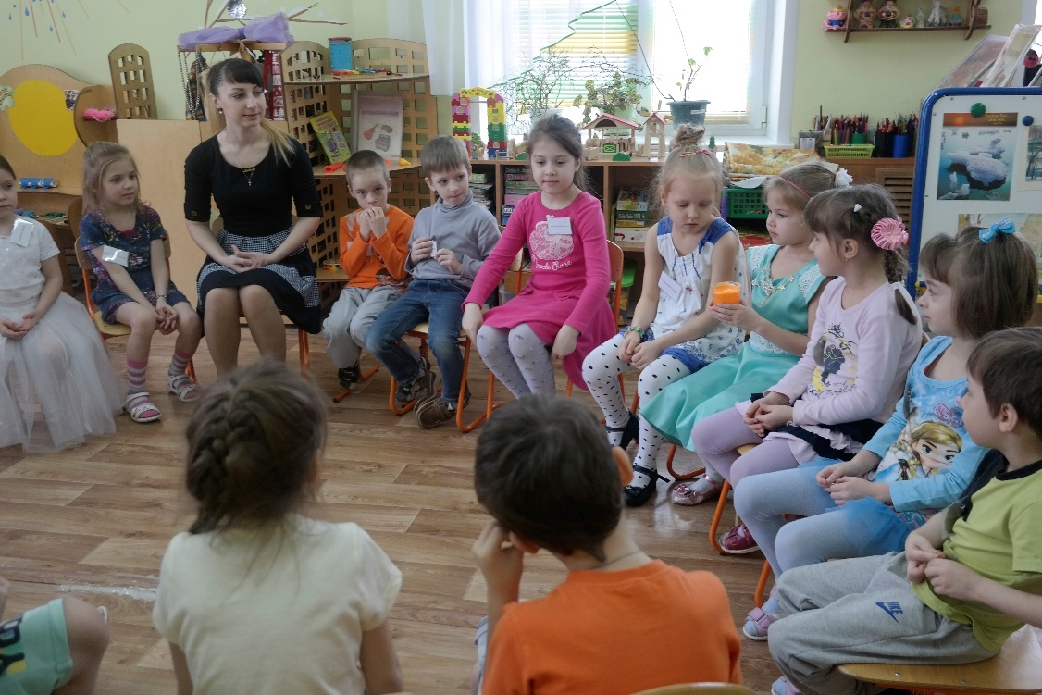
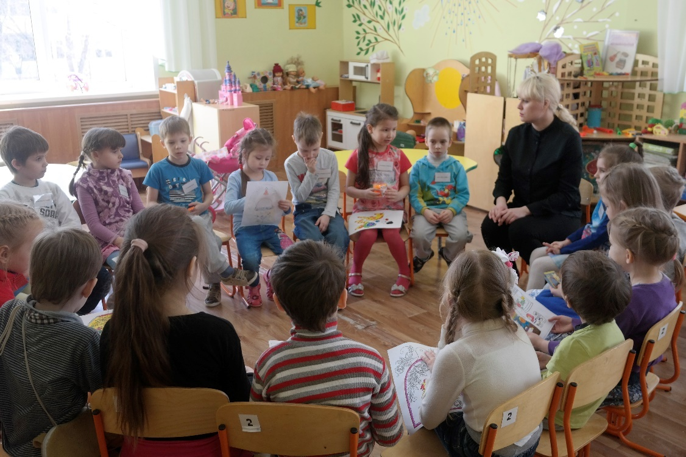
ЕЖЕДНЕВНЫЙ РЕФЛЕКСИВНЫЙ КРУГ

Slide 6
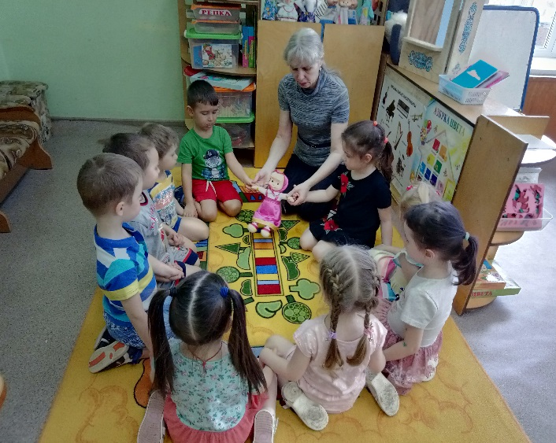
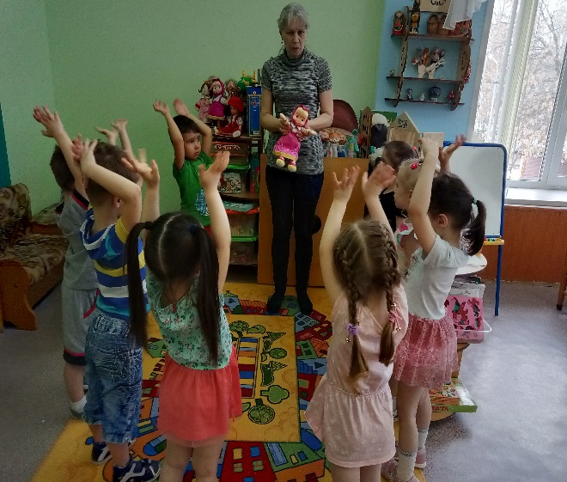
ЕЖЕДНЕВНЫЙ РЕФЛЕКСИВНЫЙ КРУГ

Slide 7
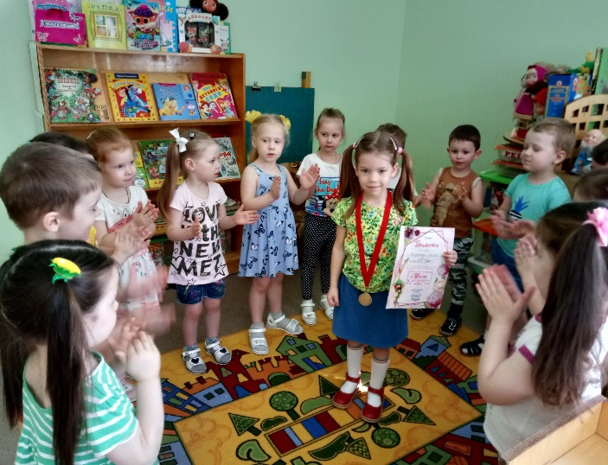
ЕЖЕДНЕВНЫЙ РЕФЛЕКСИВНЫЙ КРУГ

Slide 8
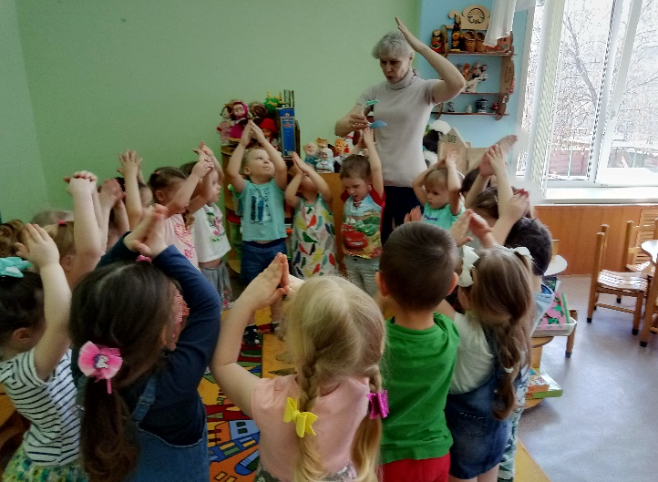
ЕЖЕДНЕВНЫЙ РЕФЛЕКСИВНЫЙ КРУГ

Slide 9
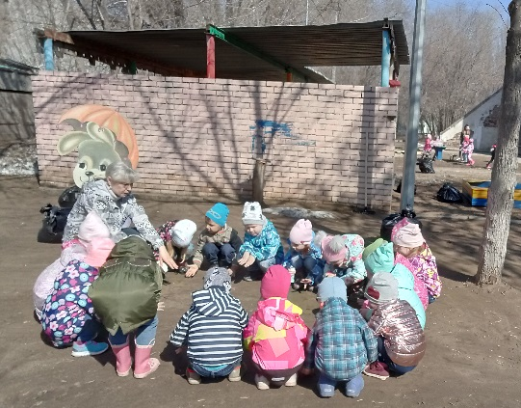
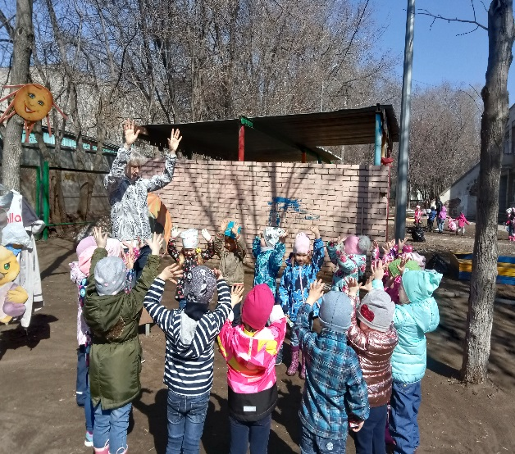
ЕЖЕДНЕВНЫЙ РЕФЛЕКСИВНЫЙ КРУГ

Slide 10
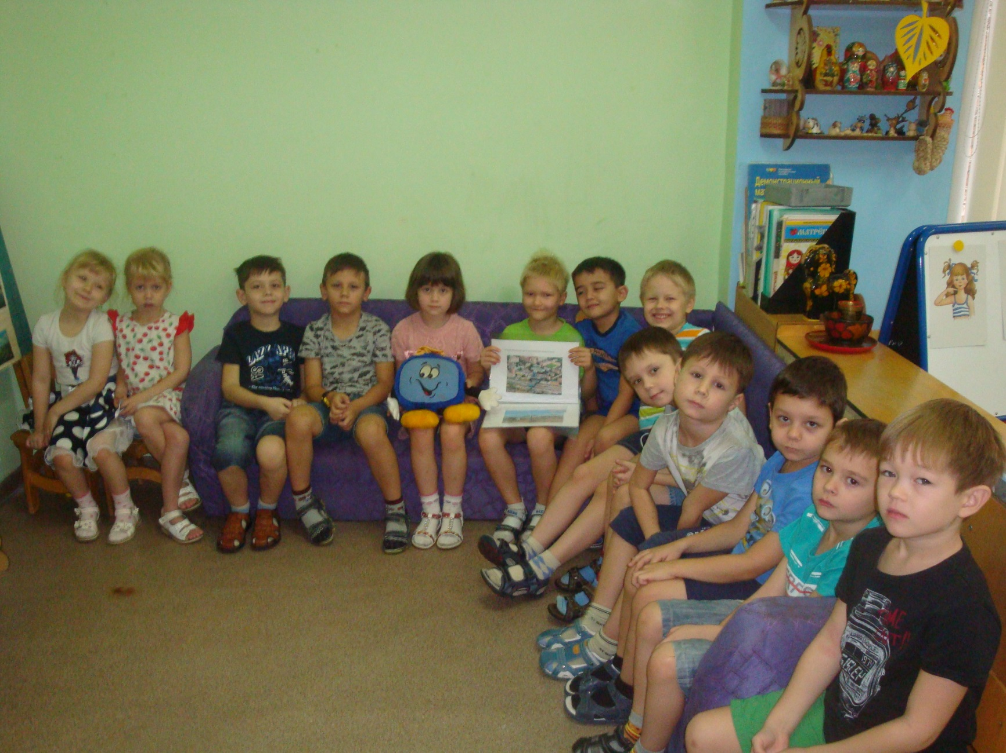
ЕЖЕДНЕВНЫЙ РЕФЛЕКСИВНЫЙ КРУГ

Slide 11

муниципальное бюджетное дошкольное образовательное учреждение «Центр развития ребенка – детский сад № 140»
«УСПЕХ» городского округа Самара
ЗДЕСЬ КАЖДЫЙ РЕБЕНОК УСПЕШЕН!
СПАСИБО ЗА ВНИМАНИЕ!

